Slide 1

C A R E · A U T I S M T O G E T H E R · 2 0 2 6
星童猫咪
一个大脑，一具身体，一张网络
让每个中国家庭，都请得起一位「懂孩子的干预专家」
第一步 · 软件
第二步 · 硬件
第三步 · 生态
✓ 已上线 v1.3
○ 链路已打通
○ 三年一万家庭
Peter 张程 · +86 13159877586 / +852 44358635
github.com/zhangcheng0688/xingtong-cat
Notes:
开场一句话：中国有 300-500 万自闭症儿童，持证康复师约 1000 人。我们做的事，是把专家知识工程化，先装进小程序，再装进玩具，最后开放成一张网络。

Slide 2
EXECUTIVE SUMMARY
一页看懂星童猫咪
自闭症干预的瓶颈从来不是「没有好方法」，而是「好方法到不了家庭」。我们把专家知识工程化，用三步走把它送到孩子身边。
把 30 万康复人才的缺口，装进一个 24 小时在线的专家大脑里 —— 再把它放进孩子愿意抱的玩具里。
01
02
03
04
我们在做什么
已证明什么
下一步放大什么
终局是什么
把自闭症干预的专业知识，工程化成一套 8 位专家 Agent 矩阵 + 循证知识库（DSM-5 / ABA / 地板时光 / 情绪共同调节）。
微信小程序 v1.3 全链路跑通：演练 / 学习 / 社区 / 报告四模块 + 积分商业化，端到端真实案例可现场演示。
把同一个大脑装进孩子愿意拥抱的 AI 玩具「小星」，让干预从家长学习走进孩子日常生活，数据双向回流。
向机构、专家与供应链开放这张网络，从「我们服务家庭」变成「整个行业通过我们服务家庭」。
本轮融资
300 万元 · 天使轮 · 出让 10%
18 个月里程碑：付费家庭 1 万 · 签约 100 家康复机构 · 小星玩具完成打样与 3C 认证
02
Notes:
这一页是整套材料的骨架。如果只有 30 秒，就讲这一页。

Slide 3
THE THREE-STEP ECOSYSTEM
三步走：一个大脑，一具身体，一张网络
三步共用同一套专家矩阵与循证知识库 —— 边际成本递减，数据双向回流。每一步都在为下一步积累不可替代的资产。
第一步
第二步
第三步
一个大脑
一具身体
一张网络
✓ 软件 · 已完成
软硬一体 · 进行中
生态 · 规划中
把专家知识工程化：8 位专家 Agent 矩阵 + 循证 RAG 知识库
微信小程序 v1.3 已上线，四模块 + 积分商业化全链路跑通
积累的资产：专业壁垒、付费意愿验证、第一批种子家庭
把同一个大脑装进孩子愿意拥抱的 AI 玩具「小星」
级联架构：语音层让路，专家大脑掌权，安全红线可控可审计
积累的资产：客厅里的真实行为数据 —— 软件时代拿不到的部分
向康复机构、专家网络与硬件供应链开放同一个大脑
机构 SaaS 成为「AI 助教」，缓解 30 万康复人才缺口
积累的资产：行业标准与分发渠道 —— 从产品到基础设施
第一步验证专业壁垒 → 第二步放大场景与数据 → 第三步放大分发与标准 ｜ 每一步的资产，都是下一道的护城河
03
Notes:
三步走不是三条业务线，是同一套能力的三次放大。核心资产复用：专家矩阵与知识库服务三端，边际成本递减。

Slide 4
MARKET · 市场机会
一个庞大而长期被忽视的人群
诊断率提升与公众认知增强，让家庭干预需求正在快速显性化 —— 但供给侧的缺口，二十年来没有结构性改善。
1300 万+
300-500 万
20 万 / 年
中国自闭症谱系障碍人群
中国残联 2023 年残疾人普查口径
0-14 岁儿童患者
《中国自闭症教育康复行业发展状况报告》
新增患者速度
美国 CDC（2025）：每 36 名儿童中即有 1 名确诊
需求侧正在发生的三件事
美国 CDC 2025：每 36 名儿童中即有 1 名确诊
诊断率提升：筛查工具普及与儿科医生认知提升，确诊年龄持续提前
公众认知增强：家长不再「等孩子长大」，主动寻求早期干预的比例上升
支付意愿形成：52.4% 的家庭已有一人放弃工作全职照看，干预成为刚性支出
中国按同一口径推算，0-14 岁患儿已达 300-500 万量级。这是一个千万级人群、千亿级年支出、却长期缺乏数字化供给的市场。
数据来源：中国新闻网·《2025 年度儿童发展障碍康复行业蓝皮书》；智研咨询（2025-12）；美国 CDC（2025）；《中国孤独症家长需求调查问卷》
04
Notes:
市场不用多讲，投资人大多知道这个人群的规模。重点是下一页：规模很大，但供给侧卡在「人」上。

Slide 5
PROBLEM · 痛点
家庭干预，卡在「人」上
方法不缺，缺的是能把方法带进家庭的人。三组数字，说明这个缺口有多深。
30 万
康复人才缺口
1 : 2500
40 小时 / 周
最低干预强度，需持续 2-3 年
持证专业人员与患儿比例
52.4%
家庭有一人放弃工作全职照看
全国持证专业人员约 1000 人，对应 300-500 万患儿；残联在册康复教师口径下为 1:130。两个口径并列，缺口量级都在「万」以上。
1
家长不懂
2
机构贵且远
3
干预不及时
孩子不愿沟通、家长难以共情；不合理的干预反而加剧病情，身心与经济双重承压。
机构费用高昂，超半数家庭难以承担；且干预发生在机构，不在孩子真实的生活场景。
诊断在提前，服务供给没跟上 —— 等待排期的几个月，正是干预的黄金窗口。
数据来源：中国新闻网（2026-04）；北京大学第六医院贾美香主任医师公开访谈；《中国孤独症家长需求调查问卷》；中国残联 2023 年残疾人普查
05
Notes:
1:2500 用持证专业人员口径，1:130 用残联在册康复教师口径，两个基数不同，答辩时要主动说明。

Slide 6
THE INSIGHT
一个孩子一天 24 小时，
专家只在他身边 2 小时。
剩下 22 小时，发生在客厅、餐桌、超市和睡前 —— 那才是干预真正的战场，却也是最没有专业支持的地方。
知识在哪
孩子在哪
断裂在哪
在约 1000 位持证专家的脑子里，和少数头部机构的教室里。
在 300 万个家庭的客厅里，一天 24 小时，一周 7 天。
好方法到不了家庭 —— 家长想帮，却不知道此刻该说什么、做什么。
干预的瓶颈从来不是「没有好方法」，而是「好方法的可及性」。
而开源大模型的成熟，第一次让专业级干预的边际成本趋近于零 —— 这是我们能解决它的原因。
06
Notes:
这是整套材料的核心论点。停顿一下再翻页。22 小时空白 = 我们的全部机会。

Slide 7
WHY NOW
为什么是现在
两端条件第一次同时成立：技术的成本曲线下来了，硬件的供应链与资本热度上来了。
模型层
硬件层
资本层
政策层
开源大模型成熟
AI 玩具供应链成熟
赛道热度已验证
认知与保障提升
专业干预内容生成的边际成本第一次趋近于零 —— 2023 年之前，这件事在成本上不成立。
广东产业带 + ESP32-S3 方案，整机 BOM ¥60-100；开源固件生态（xiaozhi 29.4k★）免造轮子。
2025 年以来 AI 玩具赛道融资超 50 起、金额超 200 亿元；跃然创新（BubblePal）获 2 亿元 A 轮。
《「十四五」特殊教育发展提升行动计划》推进，残联康复救助制度覆盖扩大，诊断与干预意识快速普及。
窗口判断
通用 AI 玩具已验证「硬件 + 订阅」的商业模式，但没有人把干预专业性做进去；专业机构有内容，但没有产品与数据能力。
中间这条「专业干预 × AI 个性化」的空白带，窗口期约 12-18 个月 —— 这正是本轮融资要抢的时间。
数据来源：央视财经（2025-11）；中商产业研究院（2025）；新华网（2026-04）；公开融资信息整理
07
Notes:
Why Now 的四层要一次讲完：模型、硬件、资本、政策。结论落在「12-18 个月窗口期」，自然接到融资需求。

Slide 8
ARCHITECTURE · 全栈架构
同一套大脑，三个入口
所有入口共用一层「专家大脑」。语音、形态、渠道都可以换，专业性与安全性不换。
专 家 大 脑
8 位专家 Agent 矩阵
循证 RAG 知识库
场景理解 · 心理检索 · 儿童模拟 · 观察点评 · 协调总结 · 课程讲师 · 周报主编 · 小星玩伴
DSM-5 · ABA · 地板时光 · 情绪共同调节 · 感觉统合 · 视觉支持 · 社交故事 · 专业边界
入口一 · 家长
入口二 · 孩子
入口三 · 机构
微信小程序
AI 玩具「小星」
康复机构 SaaS
已完成
链路已打通
规划中
8 页全功能：演练 / 学习 / 社区 / 我的
积分商业化已跑通，端到端案例可演示
ESP32-S3 方案，BOM ¥60-100
级联架构：语音层让路，专家大脑掌权
家庭延伸干预工具与师训支持
按席位 / 机构年费授权，缓解人才缺口
三个入口，一套大脑 · 边际成本递减 · 数据双向回流：家长端学方法，孩子端出行为数据，机构端做分发与背书
08
Notes:
这页回答「你们的护城河到底是什么」：不是某个 App 或某个玩具，是中间那层可复用、可审计、越用越准的专家大脑。

Slide 9
STEP 1 · 一个大脑
8 位专家 Agent 矩阵：把干预过程拆开，再逐个工程化
一场演练不是一次对话，是五个专家角色按序协作；另有三位专家分别服务于学习、周报与玩具。COSTAR Prompt 框架保证输出质量与责任边界。
①
②
③
④
⑤
场景理解者
心理学检索者
儿童模拟者
观察心理专家
协调总结专家
模糊描述 → 结构化场景
RAG 循证语料检索
以孩子身份真实回应
逐句教练式点评
结构化报告生成
⇄ 并行调用：孩子回应与专家点评同时生成
⑥
循证课程讲师
⑦
周报主编
⑧
小星玩伴
28 门课 / 42 节互动课，讲解 → 提问 → 实战检验三段式授课
汇总一周干预数据，生成温暖且有洞察的家庭周报
玩具端陪伴大脑，短句 + 先情绪后事情 + 安全红线预警
设计原则：自研编排，不引入 LangChain / Dify —— 8 个角色顺序编排仅约 200 行透明代码，可审计、可迭代、无黑盒。知识库规模超过 1 万条后再引入向量检索（pgvector）。
实现位置：lib/agents.ts（COSTAR Prompt 框架）· lib/knowledge.ts（RAG 检索）· data/knowledge/（10 篇循证语料）
09
Notes:
强调 8 位专家是代码里真实存在的（lib/agents.ts），不是 PPT 上的概念。可以当场打开仓库看。

Slide 10
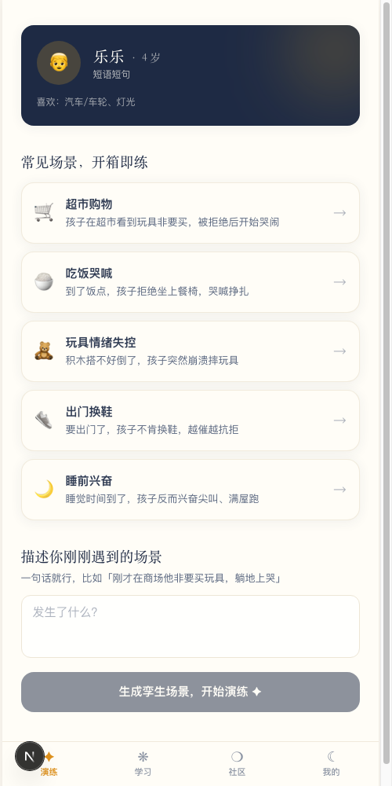
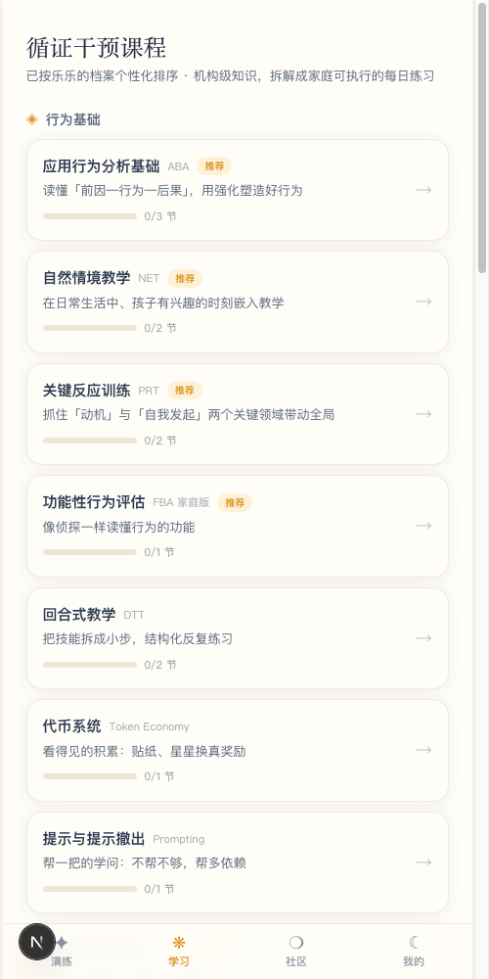
STEP 1 · 产品实景
小程序 v1.3 已真实跑通全链路
开源仓库 github.com/zhangcheng0688/xingtong-cat，微信开发者工具导入即跑，可现场演示。
演练
星星档案建档 → 一句话生成孪生场景 → 实时演练 + 观察专家逐句点评 → 结构化总结报告
真机界面
学习
28 门循证干预课程、42 节互动课，按孩子档案个性化排序，讲师 Agent 对话式授课
社区
话题分类 + 专家答疑 + 点赞评论，家长互助氛围，真实干预案例沉淀
我的
孩子档案管理 · 积分余额 · 周报入口 · 微信 / 手机号双登录
商业化已跑通 注册送 30 积分 · 演练 5 积分 / 场 · 课程 2 积分 / 节 · 周报 3 积分 / 期
10
Notes:
可以先演示再讲：建档 → 生成场景 → 演练 → 报告，全程约 90 秒。演示完回到这页收束。

Slide 11
STEP 1 · 已验证的端到端链路
一个真实案例：从情绪崩溃到 74 分
不是 Demo，是跑通的一次完整干预闭环。孩子的情绪强度由模型实时输出（1-10），专家点评逐句生成。
建档
乐乐，4 岁，ASD 中度。录入语言水平、感觉敏感、情绪触发点。
孩子情绪强度（1-10）实时建模
模型的「儿童模拟者」Agent 在每一轮输出情绪强度，家长应对质量直接反映在曲线上 —— 这是干预效果第一次可被量化追踪。
生成场景
家长一句话「超市购物」→ 场景理解者生成背景、导火索、孩子初始状态与演练目标。
错误应对
家长使用威胁性语言 → 孩子情绪强度 5 → 9 真实升级，模拟者给出【捂住耳朵】等回避动作。
专家点评
观察专家当场指出「抛弃式威胁」问题，并给出可替换的示范说法。
正确应对
家长改用蹲下、轻声、简短指令 + 视觉提示 → 孩子情绪回落至 5，给出一点回应。
峰值 9（崩溃）→ 收尾 5（平稳）
报告
协调总结专家输出结构化报告：74 分，含亮点引用、改进示范、孩子解读与下周练习。
全流程已通过：讲师授课 · 课时打卡 · 周报生成 · 社区发帖与评论。知识库与课程内容基于公开循证通识撰写，正式上线前由专家顾问团审校。
数据来源：本项目端到端实测记录（lib/agents.ts 输出，2026-08）
11
Notes:
这一页是「我们真的做出来了」的证据。曲线是模型真实输出的 emotion 字段，不是画上去的。

Slide 12
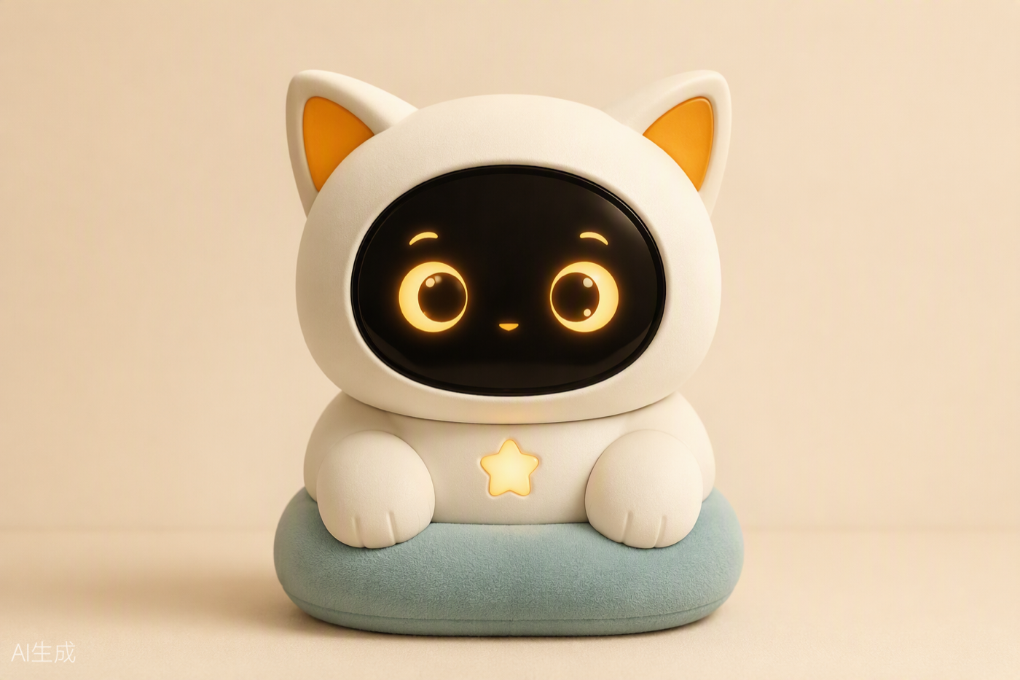
STEP 2 · 一具身体
「小星」——住进孩子世界的干预伙伴
孩子不会主动打开一个 App，但会主动抱起一只猫。硬件把干预从「家长学」推进到「孩子用」。
软硅胶猫耳
情绪灯效：平静呼吸光 / 开心彩虹光，由小星玩伴 Agent 的 emotion 字段实时驱动
琥珀色 LED 大眼睛
动效极简、可预期、不吓到孩子，符合 ASD 儿童感觉友好原则
胸口星星灯
正向强化的视觉锚点：孩子完成一个干预小目标，星星亮一次
毛绒底座
可拥抱的触感，雾青布艺 + 奶油机身，自然融入卧室与客厅场景
小星 V1 原型渲染 · 猫形 IP 设计演绎
¥35
¥8
¥10
¥15
¥20
ESP32-S3-WROOM-1-N16R8
INMP441
MAX98357A + 3W 喇叭
3.7V 锂电 + Type-C
舵机 ×2 + RGB 灯
主控 · Wi-Fi + 音频编解码
I2S 数字麦克风
功放与发声
便携供电
动作与情绪表达层
硬件方案与 BOM 依据 docs/VOICE_TOY.md 参考设计；图片为设计演绎渲染图
12
整机 BOM ¥60-100 · 固件基于 xiaozhi-esp32 开源生态（29.4k★，ESP32 AI 机器人事实标准），服务器地址指向我们即可，无需从零写固件
Notes:
硬件不是我们的重资产：BOM 60-100 元，固件用开源生态，我们只做大脑层和工业设计。

Slide 13
STEP 2 · 技术架构（已实现）
级联架构：语音层让路，专家大脑掌权
自闭症干预有安全红线 —— 孩子听到的每一句话，都必须经过我们可控的专家矩阵。
输入
语音层
大脑层
知识层
输出
孩子 / 家长说话
ASR 听清 · TTS 说好
多专家 Agent 矩阵
RAG 循证知识库
回应 + emotion / action / alert
玩具麦克风 · 小程序语音
云端百炼 / 自部署
FunASR · CosyVoice 双轨
场景理解 · 心理检索 · 儿童模拟
观察 · 总结 · 小星玩伴
DSM-5 · 干预指南 · 专业语料
驱动语音、灯效与家长预警
为什么不是端到端黑盒？
玩具端一站式端点（已上线）
安全红线：孩子听到的每句话都必须经过循证专家矩阵，内容可控、可审计、有边界
专业性即壁垒：级联架构让干预专业性沉淀在我们自己的矩阵与知识库里，而非交给通用模型自由发挥
可替换性：语音层是商品化能力（云端 / 自部署 / 端侧随时切换），大脑层才是资产
COSTAR Prompt 框架保证输出质量与责任边界；小星玩伴内置自伤 / 伤害线索识别 → 温柔安抚 + 家长预警
POST /api/voice/turn
音频进 → 一次返回：
heard · reply · audio(mp3) · emotion · action · alert
固件只管调这一个端点，协议升级（HTTP → WebSocket/RTC）不影响大脑层。
实现位置：app/api/voice/turn/route.ts · lib/voice.ts（端点可替换设计）· docs/VOICE_TOY.md
13
Notes:
如果被问「为什么不直接用豆包端到端」，答案在这页：专业内容的安全性不能外包。量产期用意图路由，闲聊走端到端，干预走级联。

Slide 14
STEP 3 · 一张网络
从「我们服务家庭」，到「整个行业通过我们服务家庭」
第三步不是新增一条业务线，而是把已经跑通的大脑开放出去 —— 让机构、专家、供应链都接在这张网络上。
家庭与社区
康复机构
10,000 组家庭
AI 助教 SaaS
真实场景语料脱敏回流
口碑传播带来新家庭
→ 越用越懂每个孩子
星童猫咪
专家大脑
家庭延伸干预工具 + 师训支持
按席位 / 机构年费授权
→ 缓解 30 万人才缺口
专家矩阵 · 循证知识库 · 数据飞轮
硬件供应链
专家网络
广东产业带 + ODM
内容共创与审校
开源固件生态 + 成熟制造
整机 BOM ¥60-100
→ 快速迭代与成本优势
儿童心理 · 发展行为儿科
持证康复师（BCBA 等）
→ 专业背书与内容供给
终局：成为自闭症家庭干预的基础设施 —— 机构通过我们延伸服务，专家通过我们分发知识，家庭通过我们获得可负担的专业支持
14
Notes:
第三步讲清楚「终局是什么」。重点是：开放大脑，而不是自己下场开机构、做工厂。

Slide 15
FLYWHEEL · 增长引擎
数据飞轮：越用越懂每一个星星的孩子
硬件端数据是软件时代拿不到的部分 —— 日常生活场景的真实行为记录，构成长期竞争壁垒。
①
②
③
④
家庭使用 · 社区分享
真实场景语料沉淀
专家矩阵与模型迭代
更准的干预建议
App 互动 + 小星日常陪伴；家长在社区沉淀真实干预案例
脱敏后的干预案例与行为数据；语料库扩充 + 持续微调
专家顾问团审校 + 领域语料微调（FT）+ 检索增强（RAG）
更贴合这个孩子的下一次建议 → 口碑传播，更多家庭加入
④ → ① 闭环：每一次交互都在让下一个家庭受益
为什么这条飞轮别人转不起来
隐私保护设计
数据只在真实家庭场景里产生：机构数据是一次评估，我们拿到的是一天 22 小时的连续行为
合规即门槛：儿童语音属敏感个人信息，我们已按个保法设计「识别后即弃 + 一键删除」，后来者要重走一遍
专业性与数据互相强化：越准的建议带来越多使用，越多使用带来越准的建议
特殊群体数据敏感，我们提供端侧 / 自部署选项：量产期可切换自部署 FunASR + CosyVoice，儿童语音不出内网 —— 这是 B 端机构采购的前提条件。
15
Notes:
飞轮的核心不是「数据多」，是「数据独特」：客厅里的连续行为数据，只有硬件形态能拿到。

Slide 16
ENGINEERING · 技术选型
自研只投在差异化上
通用能力全部用成熟开源与云服务，团队的资源集中在专家矩阵、循证知识库与家长体验这三件只有我们能做的事上。
环节 | 决策 | 方案 | 状态
AI 玩具固件 | 接入生态 | xiaozhi-esp32（29.4k★） | 协议已兼容
ASR 语音识别 | 双轨 | 云端百炼 + FunASR 自部署（20k★） | 代码已支持
TTS 语音合成 | 双轨 | 云端百炼 + CosyVoice 自部署（23k★） | 代码已支持
音色克隆 | 接入 | 豆包声音复刻 / GPT-SoVITS（61k★） | 文档级
全双工通话 | 量产引入 | 火山 RTC + 豆包 SC2.0 / FireRedChat | 路线图
LLM 编排 / RAG 框架 | 不用 | 自研轻量实现（约 200 行，透明可控） | 已上线
小程序 UI 组件库 | 不用 | 自研温馨设计系统（奶油/蜜柑/雾青） | 已上线
8 人月
0 行
¥0
做出覆盖软件 + 硬件链路的全栈产品
从零编写的固件代码（基于开源生态）
花在通用能力上的自研成本
数据来源：GitHub API 实时检索（star 数为 2026-08-30 当日值）；完整决策清单见 docs/OPENSOURCE_STACK.md
16
Notes:
这页回答「你们小团队怎么做到的」。核心信息：每一行剩下的是「领钥匙」而不是「造轮子」。

Slide 17
SAFETY & COMPLIANCE
儿童安全与合规：这个品类的高压线
面向特殊儿童的产品，安全不是加分项，是准入门槛。我们在架构层面就把红线设计进去了。
内容安全双层
个保法合规
安全红线 Prompt 约束 + 量产期独立内容审核 API；小星玩伴识别自伤 / 伤害线索 → 温柔安抚 + alert 预警家长。
儿童语音属敏感个人信息：采集需监护人明示同意（登录页勾选）· 原始音频识别后即弃（当前实现不落盘）· 提供一键删除孩子全部数据入口。
防沉迷设计
广告与诱导
玩具定位是「家长干预的延伸」，不是电子保姆：默认每日对话上限 30 分钟，家长在小程序可调。
玩具端永远不出现消费引导；积分与付费只在家长端，孩子面对的只有一只猫。
责任边界
产品定位为「家庭干预助手」，不做医学诊断、不替代专业治疗。全部干预内容由专家顾问团（儿童心理 / 发展行为儿科 / 持证 BCBA 康复师）审校，产品与医学建议之间设有清晰责任边界。当前知识库基于公开循证通识撰写，正式上线前完成审校。
合规依据：《个人信息保护法》敏感个人信息处理规则；设计详见 docs/VOICE_TOY.md §4
17
Notes:
主动讲合规，是专业度的体现。投资人会问「儿童数据怎么处理」，这页提前答了。

Slide 18
ROADMAP · 开发时间轴
已交付什么，接下来 18 个月做什么
上半部分是已经提交的代码，下半部分是可交付的里程碑 —— 每一步都对应具体的产出物。
已交付
GIT 已提交
V1.1
V1.2
MP v1
语音层
选型
四大模块 + 7 专家 Agent 矩阵 + 温馨设计系统 + 登录体系
积分商业化 Credits 全链路：注册赠送 · 消耗 · 充值 · 明细流水
微信小程序原生工程：8 页全功能 + 真实微信 code2session 登录
ASR / TTS 接入 + 玩具端 /api/voice/turn 一站式端点（级联架构）
开源方案接入：语音双轨（云端 / 自部署）+ xiaozhi 玩具生态
未来 18 个月
本轮融资覆盖
2026 Q4
2027 H1
2027 H2
2028
软件公测
商业闭环
硬件就绪
生态放大
小程序 v1.3 正式版上线
云端语音接入 + 演练页语音模式
专家顾问网络组建
1000 个种子家庭打磨内容
付费订阅上线，验证单位经济模型
签约首批康复机构，SaaS 试点
「小星」玩具打样（xiaozhi 固件）
自闭症干预语料库 V1
小星完成 3C 认证并开启预售
全双工语音升级（豆包 SC2.0）
「小星」品牌音色复刻
签约机构累计 100 家
AI 玩具量产上市
数据飞轮全速运转
专家矩阵与语料库迭代至 V2
探索海外华语家庭市场
里程碑以本轮融资到位为起点；硬件量产节奏受 3C 认证与供应链周期影响，保留调整空间
18
Notes:
时间轴要诚实：已交付的部分可以打开 git log 给投资人看，未来的部分标注清楚依赖条件。

Slide 19
BUSINESS MODEL
三条收入线，从订阅到软硬一体
路径设计：C 端订阅验证付费意愿 → B 端机构建立专业背书与渠道 → 硬件放大客单价与数据壁垒。三条线共用同一套专家矩阵与知识库，边际成本递减。
C 端家庭订阅
B 端机构 SaaS
硬件 AI 玩具
第一步 · 已跑通计费
第三步 · 渠道与背书
第二步 · 放大客单价
定价参考
产品形态
收入结构
App 会员制：孪生演练 + 系统课程 + 周报；积分制已上线（演练 5 分 / 课程 2 分 / 周报 3 分）
康复机构的「AI 助教」：家庭延伸干预工具 + 师训支持
硬件一次性销售 + ¥19-29 / 月大脑订阅
价值锚点
收费方式
已被验证
对标机构干预费用的零头 —— 机构年支出数万元，我们定在千元级
按席位 / 机构年费授权
「硬件 + 订阅制内容」模式由跃然创新（BubblePal）验证，获 2 亿元 A 轮
验证状态
战略价值
转化逻辑
微信登录 + 积分中心全部上线，付费通道已就绪
缓解 30 万人才缺口；一家机构即一个获客入口
软件订阅用户自然转化为硬件用户，硬件用户反哺数据飞轮
一句话
同一个孩子，家长在小程序里学方法，孩子在玩具上练方法，机构在后台看进展 —— 三个付费方，一套大脑，一份成本。
对标与验证：跃然创新（BubblePal）A 轮 2 亿元（中金领投，2025）；央视财经（2025-11）
19
Notes:
三条线的关系要讲成「递进」而不是「并列」：C 端验证、B 端背书、硬件放大。

Slide 20
MARKET SIZE
从千亿家庭支出切入，聚焦可服务市场
TAM / SAM / SOM 均为本团队基于公开数据的测算假设，可按路演口径调整 —— 我们更看重三年内可触达的那一万组家庭。
TAM
1000 亿元 / 年
中国自闭症家庭康复干预总支出
约 300 万患儿家庭 × 年均干预支出 3 万元（假设值）
TAM
SAM
SAM
300 亿元
家庭端数字化干预 + AI 玩具交集
SOM · 5 年
AI 玩具 2025 年 290 亿元 + 数字疗法家庭端渗透（假设值）
3 亿元
SOM
3 亿元
5 年目标：10 万付费家庭 ARPU
10 万付费家庭 × 3000 元 / 年 ARPU（假设值）
三年目标（本轮融资要交付的）
10,000 组家庭 × 3,000 元 / 年 ARPU ≈ 3,000 万元年收入 —— 这是 SOM（5 年 10 万家庭 / 3 亿元）的第一个十分之一，也是我们要先证明的那一段。
10,000 组付费家庭
数据来源：中商产业研究院（2025）；智研咨询（2024-12）；TAM / SAM / SOM 为本团队基于公开数据的测算假设
20
Notes:
口径说清楚：TAM/SAM/SOM 是假设测算，三年一万家庭才是本轮的硬承诺。答辩时优先讲后者。

Slide 21
COMPETITION
错位竞争：专业干预 × AI 个性化的空白带
机构连锁专业但贵且不进家庭；线上平台便宜但缺乏个性化与陪伴；通用 AI 玩具有场景但没有干预专业性。
玩家 | 干预专业性 | 家庭场景 | AI 个性化 | 硬件形态 | 价格门槛
大米和小米等机构连锁 | 强（线下康复） | 弱（以机构为主） | 弱 | 无 | 高
恩启 / ALSOLIFE 等线上平台 | 中（课程与评估） | 中 | 弱-中 | 无 | 中
通用 AI 玩具（跃然 BubblePal 等） | 弱（泛陪伴） | 强 | 中 | 有 | 低
星童猫咪（本项目） | 强（专家矩阵 + 循证库） | 强（家庭即主场） | 强（档案级个性化） | 原型已就绪 | 低
专业性是架构级的
个性化是档案级的
硬件是通路不是噱头
8 位专家 Agent + 循证 RAG 不是内容包装，是代码里的真实编排（lib/agents.ts），可审计可迭代
基于星星档案生成个性化「数字孪生」交互对象，每个孩子对应一个不同的模拟者
玩具是让干预进入孩子日常的唯一形态，也是拿不到的数据来源
竞争信息依据公开资料与产品实测整理（2026-08）
21
Notes:
不要贬低竞品。定位是「三者交集的空白带」，强调我们是唯一同时具备专业性与家庭场景的。

Slide 22
THE GOAL
三年，一万组家庭
这不是一个愿望，是一个可以拆解到底的获客模型。每一组家庭从哪条渠道来，我们算得清楚。
达成一万时的来源构成
累计服务家庭数（年末口径）
6,000
机构渠道
100 家签约机构 × 平均 150 组在册家庭 × 40% 付费转化
3,000
线上与口碑
小程序自然流量 + 家长社区口碑 + 短视频内容获客
1,000
硬件首发
小星玩具首批预售，软硬一体打包转化
为什么这个数可信
主渠道是 B 端机构而非买量 —— 一家康复机构天然握着上百组精准家庭，SaaS 是渠道而非单纯收入线。CAC 因此可控，不依赖投放预算。
机构规模、转化率与线上获客系数为本团队测算假设，随试点数据滚动修正
22
Notes:
这一页是全篇最重要的数字页。机构渠道是关键假设，答辩时要能说清「为什么机构愿意签约」：他们缺延伸工具，我们免费降低师训成本。

Slide 23
THE ASK
本轮融资：把 Demo 变成生意
软件已经跑通，硬件链路已经打通。这 300 万要买的不是探索，是把已验证的东西放大到一万组家庭。
资金用途
18 个月里程碑
本轮融资
小程序正式版上线，付费家庭达 1 万
300
万元
签约 100 家康复机构，完成 SaaS 试点
天使轮 · 出让 10%
AI 玩具完成打样、3C 认证并开启预售
18 个月跑道
干预语料库与专家矩阵迭代至 V2
产品研发 40%
硬件供应链 25%
内容与专家网络 20%
市场与运营 15%
语音全双工升级 · 专家矩阵 V2 · 端侧 / 自部署选项
小星打样 · 3C 认证 · 首批量产备货
专家顾问团审校 · 语料库扩充至 V1 · 课程扩容
种子家庭运营 · 机构 BD · 品牌与内容获客
资金用途比例为示意分配，最终以融资协议与预算为准
23
Notes:
300 万 / 10% = 投后 3000 万。如果问估值锚，对标跃然创新 A 轮量级，说明天使轮定价留有大幅上行空间。

Slide 24
TEAM
懂技术，更懂这个人群
技术、产品与商务的完整配置；专业内容由专家顾问团审校，产品与医学建议之间设有清晰的责任边界。
张
张程
陈
陈婉仪
高
高骏杰
期
期权池
40%
20%
20%
20%
CEO / CTO
联合创始人
联合创始人
未来团队 / 顾问
哈工大人工智能研究院 · 全栈工程师、连续创业者
美国印第安纳大学本硕 · 计算机
本科宾夕法尼亚州立大学（PSU）· 硕士哥伦比亚大学
核心技术与商务人才激励
专家顾问网络（组建中）
儿童心理 / 发展行为儿科
持证康复师（BCBA 等）
硬件供应链合伙人
内容审校与专业背书
干预方法与课程体系把关
量产、认证与成本管理
24
Notes:
团队页要补创始人动机：为什么是你们做这件事。口述补充，不放进 PPT。

Slide 25
C A R E · A U T I S M T O G E T H E R
让每一颗星星
都被温柔地看见
星童猫咪团队 · 三年，一万组家庭
从 2 小时的专家在场，到 24 小时的温柔陪伴
Peter 张程 · +86 13159877586 / +852 44358635
github.com/zhangcheng0688/xingtong-cat
25
Notes:
结尾不要多说。念完这句话，停两秒，等对方开口。

